Slide 1
Отчет об исполнении бюджета
Городского округа Зарайск за 2020 год

Slide 2
Содержание
Понятия и термины 3
Сведения об отдельных показателях социально-экономического развития 7
Основные показатели исполнения бюджета
Исполнение бюджета по доходам
Информация о налоговых льготах
Исполнение бюджета по расходам
В том числе по разделам бюджетной классификации
Структура муниципального долга
Итоги реализации муниципальных программ
Дополнительная информация
-8
9
20
21
25
50
53
84

Slide 3
Понятия и термины
Бюджет
- форма образования и расходования
денежных
средств, функций
предназначенных для финансового обеспечения задач и государства и местного самоуправления;
Доходы бюджета - поступающие в бюджет денежные средства;
Налоговые доходы - это поступления от уплаты налогов;
Неналоговые доходы - поступления от уплаты пошлин и сборов, установленных законодательством Российской Федерации, а также штрафов за нарушение законодательства;

Slide 4
Понятия и термины
Безвозмездные поступления - поступающие в бюджет денежные средства на безвозвратной и безвозмездной основе в виде дотаций, субсидий, субвенций из других бюджетов бюджетной системы Российской Федерации;
Дотация - межбюджетный трансферт, предоставляемый на безвозмездной и
безвозвратной основе;
Субсидия - межбюджетный трансферт из федерального бюджета, предоставляемый бюджетам субъектов Российской Федерации в целях софинансирования расходных обязательств нижестоящего бюджета;

Slide 5
Понятия и термины
Субвенция - межбюджетный трансферт из федерального бюджета
бюджетам расходных
субъектов Российской Федерации в целях финансового обеспечения
обязательств субъекта Российской Федерации и (или) муниципальных образований;
Межбюджетные отношения - взаимоотношения между публично-правовыми образованиями по вопросам регулирования бюджетных правоотношений;
Межбюджетные трансферты
- средства, предоставляемые одним бюджетом
системы
бюджетной системы Российской Федерации другому бюджету бюджетной
Российской Федерации;
Расходы бюджета - выплачиваемые из бюджета денежные средства;
Дефицит бюджета - превышение расходов бюджета над его доходами;

Slide 6
Понятия и термины
Профицит бюджета - превышение доходов над его расходами;
Источники финансирования дефицита бюджета - средства, привлекаемые в бюджет для покрытиядефицита;
Исполнение бюджета - процесс получения доходов и осуществление
расходов, предусмотренных в утвержденном бюджете;
Бюджетная классификация Российской Федерации - группировка доходов и расходов всех уровней бюджетной системы РФ, а также источников финансирования дефицитов этих бюджетов, используемая для составления и исполнения бюджетов.

Slide 7
Основные показатели исполнения
бюджета
тыс. рублей
Показатель
План
Исполнение
Доходы
Расходы
Дефицит
2739316
2813880
-74564
2705365
2738253
-32888

Slide 8
Исполнение бюджета городского округа Зарайск по доходам

Slide 9
Доходы бюджета
 | Налоговые доходы |  | Неналоговые доходы |  | Безвозмездные поступления
 | Налог на доходы физических лиц Акцизы на подакцизные товары Налог, взимаемый в связи с применением упрощенной системы налогообложения Единый налог на вмененный доход Единый сельскохозяйственный налог Налог, взимаемый в связи с применением патентной системы налогообложения Налог на имущество физических лиц Земельный налог Госпошлина |  | Доходы от использования имущества, находящегося в гос. и мун. собственности Платежи при пользовании природными ресурсами (плата за негативное воздействие на окружающую среду) Доходы от оказания платных услуг и компенсации затрат Доходы от продажи материальных и нематериальных активов Штрафы, санкции, возмещение ущерба |  | Дотации Субсидии Субвенции Прочие межбюджетные трансферты общего характера

Slide 10
Структура доходов бюджет городского округа Зарайск
Налоговые и неналоговые доходы 30,9 % Безмозмездные поступления 69,1%

Slide 11
Поступление доходов в бюджет городского округа Зарайск
тыс. рублей

Slide 12
Сведения об исполнении бюджета городского округа Зарайск Московской области по доходам в разрезе видов доходов в сравнении
с запланированными значениями на соответствующий период и в сравнении с соответствующим периодом прошлого года
(по состоянию на 01.01.2021)

Slide 14
Информация об объеме и структуре налоговых и неналоговых доходов, а также межбюджетных трансфертах, поступающих в бюджет городской округ Зарайск в сравнении с плановыми назначениями
Код бюджетной классификации (без указания кода главного администратора доходов бюджета) | Наименование доходов | План по решению о бюджете первоначальный | План по решению о бюджете уточненный | Фактическое исполнение | % исполнения первоначального плана | % исполнения уточненного плана
1 00 00000 00 0000 000 | НАЛОГОВЫЕ И НЕНАЛОГОВЫЕ ДОХОДЫ | 916756 | 8443021 | 837077 | 91,3 | 99,3
1 01 00000 00 0000 000 | НАЛОГИ НА ПРИБЫЛЬ, ДОХОДЫ | 677086 | 589268 | 589731 | 87,1 | 100,1
1 01 02000 01 0000 110 | Налог на доходы физических лиц | 677086 | 589268 | 589731 | 87,1 | 100,1
1 03 00000 00 0000 000 | НАЛОГИ НА ТОВАРЫ (РАБОТЫ, УСЛУГИ), РЕАЛИЗУЕМЫЕ НА ТЕРРИТОРИИ РОССИЙСКОЙ ФЕДЕРАЦИИ | 43859 | 43859 | 40187 | 91,6 | 91,6
1 03 02000 01 0000 110 | Акцизы по подакцизным товарам (продукции), производимым на территории Российской Федерации | 43859 | 43859 | 40187 | 91,6 | 91,6
 | Акцизы на диз топливо, моторные масла, автомобильный, прямогонный бензин | 43859 | 43859 | 40187 | 91,6 | 91,6
1 05 00000 00 0000 000 | НАЛОГИ НА СОВОКУПНЫЙ ДОХОД | 64319 | 55319 | 56048 | 87,1 | 101,3
1 05 01000 00 0000 110 | Налог, взимаемый в связи с применением упрощенной системы налогообложения | 42121 | 35121 | 35536 | 84,4 | 101,2
1 05 02000 02 0000 110 | Единый налог на вмененный доход для отдельных видов деятельности | 15740 | 15740 | 15823 | 100,5 | 100,5
1 05 03000 01 0000 110 | Единый сельскохозяйственный налог | 0 | 0 | 48 | 0 | 0
1 05 04000 02 0000 110 | Налог, взимаемый в связи с применением патентной системы налогообложения | 6458 | 4458 | 4641 | 71,9 | 104,1

Slide 15
Информация об объеме и структуре налоговых и неналоговых доходов, а также межбюджетных трансфертах, поступающих в бюджет городской округ Зарайск в сравнении с плановыми назначениями
1 06 00000 00 0000 000 | НАЛОГИ НА ИМУЩЕСТВО | 81715 | 73228 | 73340 | 89,8 | 100,2
1 06 01000 00 0000 110 | Налог на имущество физических лиц | 21983 | 17383 | 17399 | 79,1 | 100,1
1 06 06000 00 0000 110 | Земельный налог | 59732 | 55845 | 55941 | 93,7 | 100,2
 | ПРОЧИЕ НАЛОГОВЫЕ ДОХОДЫ | 3270 | 4270 | 4280 | 130,9 | 100,2
 | НЕНАЛОГОВЫЕ ДОХОДЫ* | 46507 | 77077 | 73491 | 158,0 | 95,3
2 00 00000 00 0000 000 | БЕЗВОЗМЕЗДНЫЕ ПОСТУПЛЕНИЯ | 1537624 | 1896295 | 1868288 | 121,5 | 98,5
2 02 00000 00 0000 000 | БЕЗВОЗМЕЗДНЫЕ ПОСТУПЛЕНИЯ ОТ ДРУГИХ БЮДЖЕТОВ БЮДЖЕТНОЙ СИСТЕМЫ РОССИЙСКОЙ ФЕДЕРАЦИИ | 1537624 | 1896295 | 1868288 | 121,5 | 98,5
2 02 10000 00 0000 151 | Дотации бюджетам бюджетной системы Российской Федерации | 237027 | 422807 | 422807 | 178,4 | 100
2 02 20000 00 0000 151 | Субсидии бюджетам бюджетной системы Российской Федерации (межбюджетные субсидии) | 631020 | 570632 | 545946 | 86,5 | 95,7
2 02 30000 00 0000 151 | Субвенции бюджетам бюджетной системы Российской Федерации | 662098 | 671501 | 668180 | 100,9 | 99,5
2 02 40000 00 0000 151 | Иные межбюджетные трансферты | 7479 | 255969 | 255969 | 3422,5 | 100
2 07 00000 00 0000 000 | ПРОЧИЕ БЕЗВОЗМЕЗДНЫЕ ПОСТУПЛЕНИЯ
2 07 04050 04 0000 180 | Прочие безвозмездные поступления в бюджеты городских округов
2 19 00000 00 0000 000 | ВОЗВРАТ ОСТАТКОВ СУБСИДИЙ, СУБВЕНЦИЙ И ИНЫХ МЕЖБЮДЖЕТНЫХ ТРАНСФЕРТОВ |  | -24614 | -24614 |  | 100
2 19 60010 04 0000 151 | Возврат прочих остатков субсидий, субвенций и иных межбюджетных трансфертов |  | -24614 | -24614 |  | 100
ВСЕГО ДОХОДОВ |  | 2454380 | 2739316 | 2705365 | 110,2 | 98,8

Slide 16
Информация об удельном объеме налоговых и неналоговых доходов бюджета городского округа Зарайск Московской области в расчете на душу населения в сравнении с другими муниципальными образованиями Московской области 2020 год

Slide 17
Налоговые доходы
тыс. рублей

Slide 18
Неналоговые доходы
тыс. рублей

Slide 19
Безвозмездные поступления
тыс. рублей

Slide 20
Информация о налоговых льготах
 |  |  | (млн. рублей)
№ п/п | Наименование налоговой льготы | Факт за отчетный год (2019) | Факт за текущий год (2020)
1 | Налог на имущество физических лиц: | 0,2 | 0,2
1.1 | Физические лица – члены многодетных семей в отношении одного объекта налогообложения каждого вида, по выбору налогоплательщика | 0,2 | 0,2
2 | Земельный налог: | 12,9 | 12,9
2.1 | Герои Советского Союза, Герои Российской Федерации, полные кавалеры ордена Славы; инвалиды 1 и 2 группы инвалидности; инвалиды с детства; ветераны и инвалиды Великой Отечественной войны, а также ветераны и инвалиды боевых действий; физические лица, имеющие право на получение социальной поддержки в соответствии с Законом Российской Федерации «О социальной защите граждан, подвергшихся воздействию радиации вследствие катастрофы на Чернобыльской АЭС» (в редакции Закона Российской Федерации от18 июня 1992 года №3061-1), в соответствии с Федеральным законом от 26 ноября 1998 года N 175-ФЗ «О социальной защите граждан Российской Федерации, подвергшихся воздействию радиации вследствие аварии в 1957 году на производственном объединении «Маяк» и сбросов радиоактивных отходов в реку «Теча» и в соответствии с Федеральным законом от 10 января 2002 года N 2-ФЗ «О социальных гарантиях гражданам, подвергшимся радиационному воздействию вследствие ядерных испытаний на Семипалатинском полигоне»; физические лица, принимавшие в составе подразделений особого риска непосредственное участие в испытаниях ядерного и термоядерного оружия, ликвидации аварий ядерных установок на средствах вооружения и военных объектах; физические лица, получивших или перенесшие лучевую болезнь или ставшие инвалидами в результате испытаний, учений и иных работ, связанных с любыми видами ядерных установок, включая ядерное оружие и космическую технику; Герои Социалистического Труда, полные кавалеры ордена Трудовой Славы; физические лица, награжденные медалью «За оборону Москвы»; физические лица, награжденные знаком «Жителю блокадного Ленинграда»; физические лица, бывшие несовершеннолетние узники концлагерей, гетто и других мест принудительного содержания, созданных фашистами и их союзниками в период Второй мировой войны; физические лица, члены многодетных семей, имеющие в собственности, постоянном (бессрочном) пользовании или пожизненном наследуемом владении земельные участки (одному из членов семьи), в отношении одного земельного участка на территории городского округа Зарайск Московской области (по выбору налогоплательщика), предназначенного для индивидуального жилищного строительства, личного подсобного хозяйства (строительства), садоводства и огородничества; малоимущим семьям (одному из членов семьи, по одному земельному участку) и малоимущим одиноко проживающим гражданам, имеющим в собственности постоянном (бессрочном) пользовании или пожизненном наследуемом владении земельные участки ,предназначенные для индивидуального жил. строительства, личного подсобного и дачного хозяйства (строительства) и среднедушевой доход которых ниже величины прожиточного минимума, установленный в Московской области на душу населения; пенсионерам, имеющим в собственности постоянном (бессрочном) пользовании или пожизненном наследуемом владении земельные участки и доход которых ниже двукратной величины прожиточного минимума, установленного в Московской области для пенсионеров | 1,8 | 1,8
2.2 | Земельные участки общего пользования, занятые площадями, парками, скверами, автомобильными дорогами, внутриквартальными дорогами, тротуарами, пешеходными дорожками, проездами, пляжами, кладбищами, площадками ТБО, автостоянками, лесами, водными объектами и другими объектами, за исключением земельных участков, принадлежащих коммерческим организациям и физическим лицам на праве собственности, праве пост. пользования или праве пожизненного наследуемого владения; муниципальные и государственные учреждения Московской области, вид деятельности которых направлен на сопровождение процедуры оформления права муниципальной собственности и собственности Московской области на объекты недвижимости, включая земельные участки; государственные и муниципальные учреждения , финансируемые из бюджета городского округа Зарайск | 11,1 | 11,1
 | ИТОГО налоговых льгот, предоставляемых в соответствии с решениями, принятыми органами местного самоуправления | 13,1 | 13,1

Slide 21
Исполнение бюджета городского округа Зарайск по расходам

Slide 22
Исполнение бюджета по расходам
тыс. рублей

Slide 23
Удельный вес расходов бюджета на душу населения за 2020 год,
тыс. рублей/человек
Показатели | Фактическое значение 2019 год
Расходы бюджета Городского округа Зарайск, тыс.рублей | 3617418
Численность населения городского округа Зарайск на 01.01.2020, человек | 39 267
Удельный вес расходов бюджета городского округа Зарайск на душу населения, рублей/человек | 102 558
Фактическое значение 2020 год
2738253
38 922
92940

Slide 24
В том числе:

Slide 25
Раздел «Общегосударственные расходы»
Включает в себя подразделы:
Расходы на содержание высшего должностного лица муниципального образования (Глава округа);
Расходы на функционирование законодательного (представительного) органа (Совет депутатов);
Расходы на содержание администрации округа (в состав расходов включены расходы на исполнение государственных полномочий, переданных округу по работе с несовершеннолетними гражданами, хранению архива МО, содержание отдела по начислению
субсидий на коммунальные услуги отдельным категориям граждан, работников администрации в области земельных отношений);
Расходы по обеспечению деятельности финансовых,
контрольно- счётных органов;
Резервный фонд администрации;
Другие общегосударственные расходы.

Slide 26
Раздел «Национальная оборона»
тыс. рублей
Включает в себя подразделы:
Осуществление государственных полномочий по первичному
воинскому учету на территориях где отсутствуют военные комиссариаты.

Slide 27
Раздел «Национальная безопасность и правоохранительная деятельность»
тыс. рублей
Включает в себя подразделы:
Расходы на защиту населения и территории от чрезвычайных ситуаций природного и техногенного характера, гражданская оборона (содержание МКУ «ЕДДС», содержание системы оповещения, проведение мероприятий по гражданской обороне, проведение мероприятий по предупреждению ЧС);
Другие вопросы в области национальной безопасности и правоохранительной деятельности (установка и обслуживание системы видеонаблюдения в муниципальных учреждениях округа).

Slide 28
Раздел «Национальная экономика»
Включает в себя подразделы:
Сельское хозяйство и рыболовство (проведение соревнований
«Лучший по профессии» среди животноводов и растениеводов, проведение торжественного мероприятия «День работников сельского хозяйства»);
Водное хозяйство;
Транспорт (частичная компенсация транспортных расходов организациям по доставке продовольственных и промышленных товаров в сельские населенные пункты, создание условий и организация транспортного обслуживания населения);
Дорожное хозяйство (содержание и ремонт автомобильных дорог,
мероприятия по безопасности дорожного движения);
Связь и информатика (приобретение компьютерного
оборудования и оргтехники, программного обеспечения, средств защиты
информации и персональных данных, приобретение спец. программ и их
сопровождение, софинансирование образовательных учреждений для
обеспечения доступа сети «Интернет»)

Slide 29
Раздел «Жилищно-коммунальное хозяйство»
Включает в себя подразделы:
Жилищное хозяйство, средства бюджета на капитальный ремонт жилого фонда
Коммунальное хозяйство(субсидия МУП «ЕСКХ Зарайского района» на погашение кредиторской задолженности за энергоресурсы, проектно-изыскательские и строительно-монтажные работы по газификации городского округа);
Благоустройство (содержание мест захоронения, благоустройство территории городского округа
Другие вопросы о области ЖКХ (содержание МБУ «Благоустройство, ЖКХ и дорожное хозяйства», создание комиссий уполномоченных рассматривать дела об административных правонарушениях в сфере благоустройства)

Slide 30
Раздел «Охрана окружающей среды»
Включает в себя подразделы
Охрана объектов растительного и животного мира и среды их обитания. (проведение обследований по состоянию окружающей среды, мероприятия по ликвидации несанкционированных свалок , проектирование и строительство мощностей по обработке твёрдых коммунальных отходов и мощностей по утилизации отходов и фракций после обработки твёрдых коммунальных отходов)

Slide 31
Раздел «Образование»
тыс. рублей
Включает в себя разделы:
Дошкольное образование;
Общее образование;
Дополнительное образование;
Молодёжная политика и оздоровление детей;
Другие вопросы в области образование. (МБОУ ДПО УМИЦ , МБУ «Семья», МБУ ЗСДОЛ «Осетр»).

Slide 32
Раздел «Культура, кинематография»
Включает в себя подразделы:
Культура (содержание учреждений,
проведение мероприятий , содержание библиотечной сети)
Другие вопросы в области культура , кинематографии (содержание ОМС в отрасли культуры и прочие расходы).

Slide 33
Раздел «Социальная политика»
Включает в себя:
Пенсионное обеспечение;
Социальное обеспечение населения;
Охрана семьи и детства.

Slide 34
Раздел «Физическая культура и спорт»
Включает в себя подразделы:
Физическая культура
(содержание учреждений).
Массовый спорт (проведение
мероприятий)

Slide 35
Раздел «Обслуживание государственного и муниципального долга»
Включает в себя подразделы:
Обслуживание муниципального долга (уплата процента за коммерческий кредит)

Slide 36
Структура муниципального
долга

Slide 37
Структура муниципального долга
(тыс.руб.)
Наименование | 2019 год
Муниципальные ценные бумаги | 0
Кредиты, привлекаемые городским округом от бюджетов бюджетной системы и кредитных организаций | 80 000,0
Муниципальные гарантии | 0,0
Всего муниципальный долг | 80 000,0
2020 год
0
130000,0
0,0
130000,0

Slide 38
Итоги реализации муниципальных
программ городского округа Зарайск
Московской области
на 2020-2024 года

Slide 39
Муниципальная программа "Культура»
Наименование программ | Уточненный план | Фактическое исполнение | % исполнения уточненного плана
Подпрограмма "Сохранение, использование, популяризация и государственная охрана объектов культурного наследия (памятников истории и культуры) народов Российской Федерации" | 3434 | 3434 | 100
Основное мероприятие "Сохранение, использование и популяризация объектов культурного наследия находящихся в собственности муниципального образования" | 3434 | 3434 | 100
Подпрограмма "Развитие библиотечного дела" | 25334 | 25334 | 100
Основное мероприятие "Организация библиотечного обслуживания населения муниципальными библиотеками Московской области" | 25334 | 25334 | 100
Подпрограмма "Развитие профессионального искусства, гастрольно-концертной и культурно-досуговой деятельности, кинематографии" | 132059 | 132059 | 100
Основное мероприятие "Государственная поддержка лучших сельских учреждений культуры и их лучших работников" | 287 | 287 | 100
Основное мероприятие "Обеспечение функций культурно-досуговых учреждений" | 131772 | 131772 | 100
Подпрограмма "Укрепление материально-технической базы государственных и муниципальных учреждений культуры, образовательных организаций в сфере культуры Московской области" | 1910 | 1910 | 100
Основное мероприятие "Проведение капитального ремонта, технического переоснащения и благоустройства территорий муниципальных учреждений культуры" | 1910 | 1910 | 100
Подпрограмма "Развитие архивного дела" | 2682 | 2682 | 100
Основное мероприятие "Временное хранение, комплектование, учет и использование архивных документов, относящихся к собственности Московской области и временно хранящихся в муниципальных архивах" | 2682 | 2682 | 100
Обеспечивающая подпрограмма | 9255 | 9175 | 99,13
Основное мероприятие "Создание условий для реализации полномочий органов местного самоуправления" | 9255 | 9175 | 99,13

Slide 40
Муниципальная программа «Образование»
Наименование программ | Уточненный план | Фактическое исполнение | % исполнения уточненного плана
Подпрограмма «Дошкольное образование» | 287202 | 284654 | 99,5
Основное мероприятие: Проведение капитального ремонта объектов дошкольного образования» | 263 | 263 | 100
Основное мероприятие: Финансовое обеспечение реализации прав граждан на получение общедоступного и бесплатного дошкольного образования» | 286939 | 284723 | 99,2
Подпрограмма «Общее образование» | 499216 | 496492 | 99,5
Основное мероприятие: «Финансовое обеспечение деятельности образовательных организаций» | 468311 | 467084 | 99,7
Основное мероприятие "Реализация федеральных государственных образовательных стандартов общего образования, в том числе мероприятий по нормативному правовому и методическому сопровождению, обновлению содержания и технологий образования" | 30905 | 2490 | 100
Подпрограмма "Дополнительное образование, воспитание и психолого-социальное сопровождение детей" | 115010 | 115006 | 100
Основное мероприятие "Финансовое обеспечение оказания услуг (выполнения работ) организациями дополнительного образования" | 113774 | 113774 | 100
Основное мероприятие "Обеспечение функционирования модели персонифицированного финансирования дополнительного образования детей" | 1236 | 1231 | 99,6
Подпрограмма "Обеспечивающая подпрограмма" | 19292 | 19170 | 99,4
Основное мероприятие "Создание условий для реализации полномочий органов местного самоуправления" | 19292 | 19170 | 99,4

Slide 41
Муниципальная программа «Социальная защита населения»
Наименование программ | Уточненный план | Фактическое исполнение | % исполнения уточненного плана
Подпрограмма «Социальная поддержка граждан» | 80081 | 79946 | 99,8
Основное мероприятие "Предоставление мер социальной поддержки и субсидий по оплате жилого помещения и коммунальных услуг гражданам Российской Федерации, имеющим место жительства в Московской области" | 73373 | 73357 | 99,9
Основное мероприятие "Проведение социально значимых мероприятий" | 400 | 285 | 71,33
Основное мероприятие "Предоставление государственных гарантий муниципальным служащим, поощрение за муниципальную службу" | 6308 | 6304 | 99,9
Подпрограмма "Доступная среда" | 2510 | 2510 | 100
Основное мероприятие "Создание безбарьерной среды на объектах социальной, инженерной и транспортной инфраструктуры в Московской области" | 2510 | 2510 | 100
Подпрограмма "Развитие системы отдыха и оздоровления детей" | 17241 | 17217 | 99,9
Основное мероприятие "Капитальный ремонт детских оздоровительных лагерей, находящихся в собственности городского округа Московской области" | 4083 | 4059 | 99,4

Slide 42
Муниципальная программа «Спорт»
Наименование программ | Уточненный план | Фактическое исполнение | % исполнения уточненного плана
Подпрограмма "Развитие физической культуры и спорта" | 60581 | 60581 | 100
Основное мероприятие "Обеспечение условий для развития на территории городского округа физической культуры, школьного спорта и массового спорта" | 59481 | 59481 | 100
Федеральный проект "Спорт - норма жизни" | 1100 | 1100 | 100

Slide 43
Муниципальная программа «Развитие сельского хозяйства»
Наименование программ | Уточненный план | Фактическое исполнение | % исполнения уточненного плана
Подпрограмма "Развитие отраслей сельского хозяйства и перерабатывающей промышленности" | 354 | 354 | 100
Основное мероприятие "Создание условий для развития сельскохозяйственного производства, расширения рынка сельскохозяйственной продукции, сырья и продовольствия" | 354 | 354 | 100
Подпрограмма "Развитие мелиорации земель сельскохозяйственного назначения" | 2076 | 2076 | 100
Основное мероприятие "Предотвращение выбытия из оборота земель сельскохозяйственного назначения и развитие мелиоративных систем и гидротехнических сооружений сельскохозяйственного назначения" | 2076 | 2076 | 100
Подпрограмма "Обеспечение эпизоотического и ветеринарно-санитарного благополучия" | 2934 | 1216 | 41,4
Основное мероприятие "Обеспечение эпизоотического благополучия территории от заноса и распространения заразных, в том числе особо опасных болезней животных, включая африканскую чуму свиней" | 2934 | 1216 | 41,4

Slide 44
Муниципальная программа "Экология и окружающая среда»
Наименование программ | Уточненный план | Фактическое исполнение | % исполнения уточненного плана
Подпрограмма "Охрана окружающей среды" | 310410 | 310410 | 100
Основное мероприятие "Проведение обследований состояния окружающей среды" | 207 | 207 | 100
Основное мероприятие «Вовлечение населения в экологические мероприятия" | 103 | 103 | 100
Подпрограмма "Развитие водохозяйственного комплекса" | 4710 | 4709 | 100
Основное мероприятие "Обеспечение безопасности гидротехнических сооружений и проведение мероприятий по берегоукреплению" | 4710 | 4709 | 100
Подпрограмма "Региональная программа в области обращения с отходами, в том числе с твердыми коммунальными отходами" | 170331 | 168836 | 99,1
Основное мероприятие "Создание производственных мощностей в отрасли обращения с отходами" | 55404 | 55404 | 100
Федеральный проект "Комплексная система обращения с твердыми коммунальными отходами" | 114927 | 113432 | 98,7

Slide 45
Муниципальная программа "Безопасность и обеспечение безопасности жизнедеятельности населения"
Наименование программ | Уточненный план | Фактическое исполнение | % исполнения уточненного плана
Подпрограмма "Профилактика преступлений и иных правонарушений" | 22424 | 20622 | 91,9
Основное мероприятие "Повышение степени антитеррористической защищенности социально значимых объектов находящихся в собственности муниципального образования и мест с массовым пребыванием людей" | 31 | 31 | 100
Основное мероприятие "Реализация мероприятий по обеспечению общественного порядка и общественной безопасности, профилактике проявлений экстремизма на территории муниципального образования Московской области" | 25 | 25 | 100
Основное мероприятие "Развертывание элементов системы технологического обеспечения региональной общественной безопасности и оперативного управления "Безопасный регион" | 3445 | 2729 | 79,2
Основное мероприятие "Профилактика наркомании и токсикомании, проведение ежегодных медицинских осмотров школьников и студентов, обучающихся в образовательных организациях Московской области, с целью раннего выявления незаконного потребления наркотических средств и психотропных веществ, медицинских осмотров призывников в Военном комиссариате Московской области" | 28 | 28 | 100

Slide 46
Муниципальная программа "Безопасность и обеспечение безопасности жизнедеятельности населения"
Наименование программ | Уточненный план | Фактическое исполнение | % исполнения уточненного плана
Основное мероприятие "Развитие похоронного дела на территории Московской области" | 18895 | 17809 | 94,3
Подпрограмма "Снижение рисков возникновения и смягчение последствий чрезвычайных ситуаций природного и техногенного характера на территории муниципального образования Московской области" | 310 | 308 | 99,2
Основное мероприятие "Осуществление мероприятий по защите и смягчению последствий от чрезвычайных ситуаций природного и техногенного характера населения и территорий муниципального образования Московской области" | 241 | 239 | 98,9
Основное мероприятие "Выполнение мероприятий по безопасности населения на водных объектах, расположенных на территории муниципального образования Московской области" | 69 | 69 | 100
Подпрограмма "Развитие и совершенствование систем оповещения и информирования населения муниципального образования Московской области" | 453 | 417 | 91,9
Основное мероприятие "Создание, развитие и поддержание в постоянной готовности систем оповещения населения об опасностях, возникающих при военных конфликтах или вследствие этих конфликтов, а также при чрезвычайных ситуациях природного и техногенного характера (происшествиях) на территории муниципального образования Московской области" | 453 | 417 | 91,9

Slide 47
Муниципальная программа "Безопасность и обеспечение безопасности жизнедеятельности населения"
Наименование программ | Уточненный план | Фактическое исполнение | % исполнения уточненного плана
Подпрограмма "Обеспечение пожарной безопасности на территории муниципального образования Московской области" | 587 | 587 | 100
Основное мероприятие "Повышение степени пожарной безопасности" | 587 | 587 | 100
Подпрограмма "Обеспечение мероприятий гражданской обороны на территории муниципального образования Московской области" | 115 | 115 | 100
Основное мероприятие "Обеспечение готовности защитных сооружений и других объектов гражданской обороны на территории муниципальных образований Московской области" | 115 | 115 | 100
Обеспечивающая подпрограмма | 9328 | 9303 | 99,7
Основное мероприятие "Создание условий для реализации полномочий органов местного самоуправления" | 9328 | 9303 | 99,7

Slide 48
Муниципальная программа «Жилище»
Наименование программ | Уточненный план | Фактическое исполнение | % исполнения уточненного плана
Подпрограмма "Комплексное освоение земельных участков в целях жилищного строительства и развитие застроенных территорий" | 475 | 475 | 100
Основное мероприятие "Финансовое обеспечение выполнения отдельных государственных полномочий в сфере жилищной политики, переданных органам местного самоуправления" | 475 | 475 | 100
Подпрограмма "Обеспечение жильем молодых семей" | 6667 | 6666 | 99,9
Основное мероприятие "Оказание государственной поддержки молодым семьям в виде социальных выплат на приобретение жилого помещения или на создание объекта индивидуального жилищного строительства" | 6667 | 6666 | 99,9
Подпрограмма "Обеспечение жильем детей-сирот и детей, оставшихся без попечения родителей, лиц из числа детей-сирот и детей, оставшихся без попечения родителей" | 11121 | 11025 | 99,1

Slide 49
Муниципальная программа «Развитие инженерной инфраструктуры и энергоэффективности»
Наименование программ | Уточненный план | Фактическое исполнение | % исполнения уточненного плана
Подпрограмма "Системы водоотведения" | 40642 | 38937 | 95,8
Основное мероприятие "Строительство, реконструкция (модернизация) , капитальный ремонт, приобретение, монтаж и ввод в эксплуатацию объектов очистки сточных вод на территории муниципальных образований Московской области" | 40642 | 38937 | 95,8
Подпрограмма " Создание условий для обеспечения качественными жилищно-коммунальными услугами" | 113021 | 90410 | 79,9
Основное мероприятие "Строительство, реконструкция, капитальный ремонт, приобретение, монтаж и ввод в эксплуатацию объектов коммунальной инфраструктуры на территории муниципальных образований Московской области» | 109798 | 87187 | 79,4
Основное мероприятие "Создание экономических условий для повышения эффективности работы организаций жилищно-коммунального хозяйства" | 2000 | 2000 | 100
Основное мероприятие «Мониторинг разработки и утверждения схем водоснабжения и водоотведения, теплоснабжения, а также программ комплексного развития систем коммунальной инфраструктуры городских округов» | 1223 | 1223 | 100

Slide 50
Муниципальная программа «Развитие инженерной инфраструктуры и энергоэффективности»
Наименование программ | Уточненный план | Фактическое исполнение | % исполнения уточненного плана
Подпрограмма "Развитие газификации" | 1743 | 1720 | 98,6
Основное мероприятие "Строительство и содержание газопроводов в населенных пунктах" | 1743 | 1720 | 98,6
Обеспечивающая подпрограмма | 561 | 561 | 100
Основное мероприятие "Создание условий для реализации полномочий органов местного самоуправления" | 561 | 561 | 100

Slide 51
Муниципальная программа «Предпринимательство»
Наименование программ | Уточненный план | Фактическое исполнение | % исполнения уточненного плана
Подпрограмма "Инвестиции" | 7035 | 7015 | 99,7
Основное мероприятие "Создание многофункциональных индустриальных парков, технологических парков, промышленных площадок" | 7035 | 7015 | 99,7
Подпрограмма "Развитие малого и среднего предпринимательства" | 237 | 237 | 100
Основное мероприятие "Реализация механизмов муниципальной поддержки субъектов малого и среднего предпринимательства" | 237 | 237 | 100
Подпрограмма "Развитие потребительского рынка и услуг на территории муниципального образования Московской области" | 2106 | 2106 | 100
Основное мероприятие "Развитие потребительского рынка и услуг на территории муниципального образования Московской области" | 2106 | 2106 | 100

Slide 52
Муниципальная программа "Управление имуществом и муниципальными финансами"
Наименование программ | Уточненный план | Фактическое исполнение | % исполнения уточненного плана
Подпрограмма "Развитие имущественного комплекса" | 13023 | 12821 | 98,4
Основное мероприятие "Управление имуществом, находящимся в муниципальной собственности, и выполнение кадастровых работ" | 8946 | 8744 | 97,7
Основное мероприятие "Создание условий для реализации государственных полномочий в области земельных отношений" | 4077 | 4077 | 100
Подпрограмма "Совершенствование муниципальной службы Московской области" | 150 | 41 | 27,3
Основное мероприятие "Организация профессионального развития муниципальных служащих Московской области" | 150 | 41 | 27,3
Подпрограмма "Управление муниципальными финансами" | 7708 | 7691 | 99,8
Основное мероприятие "Управление муниципальным долгом" | 7708 | 7691 | 99,8
Обеспечивающая подпрограмма | 236683 | 232823 | 98,4
Основное мероприятие "Создание условий для реализации полномочий органов местного самоуправления" | 236683 | 232823 | 98,4

Slide 53
Муниципальная программа "Развитие институтов гражданского общества, повышение эффективности местного самоуправления и реализации молодежной политики"
Наименование программ | Уточненный план | Фактическое исполнение | % исполнения уточненного плана
Подпрограмма "Развитие системы информирования населения о деятельности органов местного самоуправления Московской области, создание доступной современной медиасреды" | 3670 | 3248 | 88,5
Основное мероприятие "Информирование населения об основных событиях социально-экономического развития и общественно-политической жизни" | 3530 | 3166 | 89,7
Основное мероприятие "Организация создания и эксплуатации сети объектов наружной рекламы" | 140 | 82 | 59
Подпрограмма "Эффективное местное самоуправление Московской области" | 5197 | 3492 | 75,8
Подпрограмма "Молодежь Подмосковья" | 4182 | 4182 | 100
Основное мероприятие "Организация и проведение мероприятий по гражданско-патриотическому и духовно-нравственному воспитанию молодежи, а также по вовлечению молодежи в международное, межрегиональное и межмуниципальное сотрудничество" | 4182 | 4182 | 100
Обеспечивающая подпрограмма | 2737 | 2736 | 100
Основное мероприятие "Осуществление первичного воинского учета на территориях, где отсутствуют военные комиссариаты" | 2736 | 2736 | 100

Slide 54
Муниципальная программа "Развитие и функционирование дорожно-транспортного комплекса"
Наименование программ | Уточненный план | Фактическое исполнение | % исполнения уточненного плана
Подпрограмма "Пассажирский транспорт общего пользования" | 83605 | 68875 | 82,4
Основное мероприятие "Организация транспортного обслуживания населения по муниципальным маршрутам регулярных перевозок по регулируемым тарифам в соответствии с муниципальными контрактами и договорами на выполнение работ по перевозке пассажиров" | 83605 | 68875 | 82,4
Подпрограмма "Дороги Подмосковья" | 76437 | 72727 | 95,2
Основное мероприятие "Строительство и реконструкция автомобильных дорог местного значения" | 9615 | 9096 | 94,6
Основное мероприятие "Ремонт, капитальный ремонт сети автомобильных дорог, мостов и путепроводов местного значения" | 66822 | 63631 | 95,2

Slide 55
Муниципальная программа "Цифровое муниципальное образование"
Наименование программ | Уточненный план | Фактическое исполнение | % исполнения уточненного плана
Подпрограмма "Снижение административных барьеров, повышение качества и доступности предоставления государственных и муниципальных услуг, в том числе на базе многофункциональных центров предоставления государственных и муниципальных услуг" | 39044 | 38067 | 97,5
Основное мероприятие "Организация деятельности многофункциональных центров предоставления государственных и муниципальных услуг" | 39044 | 38067 | 97,5
Подпрограмма "Развитие информационной и технологической инфраструктуры экосистемы цифровой экономики муниципального образования Московской области" | 4539 | 3950 | 87
Основное мероприятие "Информационная инфраструктура" | 1661 | 1408 | 85
Основное мероприятие "Информационная безопасность" | 620 | 579 | 93,4
Основное мероприятие "Цифровое государственное управление" | 350 | 100 | 29
Федеральный проект "Информационная инфраструктура" | 489 | 489 | 100
Федеральный проект "Цифровое государственное управление" | 821 | 821 | 100
Федеральный проект "Цифровая образовательная среда" | 598 | 553 | 93,4

Slide 56
Муниципальная программа "Архитектура и градостроительство"
Наименование программ | Уточненный план | Фактическое исполнение | % исполнения уточненного плана
Подпрограмма "Реализация политики пространственного развития" | 474 | 474 | 100
Основное мероприятие "Финансовое обеспечение выполнения отдельных государственных полномочий в сфере архитектуры и градостроительства, переданных органам местного самоуправления" | 474 | 474 | 100

Slide 57
Муниципальная программа "Формирование современной комфортной городской среды"
Наименование программ | Уточненный план | Фактическое исполнение | % исполнения уточненного плана
Подпрограмма "Комфортная городская среда" | 241669 | 241253 | 99,8
Основное мероприятие "Благоустройство общественных территорий муниципальных образований Московской области" | 28088 | 277732 | 98,7
Федеральный проект "Формирование комфортной городской среды" | 213581 | 213521 | 99,9
Подпрограмма "Благоустройство территорий" | 101226 | 101187 | 99,9
Основное мероприятие "Обеспечение комфортной среды проживания на территории муниципального образования" | 101226 | 101187 | 99,9
Подпрограмма "Создание условий для обеспечения комфортного проживания жителей в многоквартирных домах Московской области" | 241 | 227 | 94,3
Основное мероприятие "Создание благоприятных условий для проживания граждан в многоквартирных домах, расположенных на территории Московской области" | 241 | 227 | 94,3

Slide 58
Муниципальная программа "Переселение граждан из аварийного жилищного фонда"
Наименование программ | Уточненный план | Фактическое исполнение | % исполнения уточненного плана
Подпрограмма "Обеспечение мероприятий по переселению граждан из аварийного жилищного фонда в Московской области" | 27893 | 13706 | 49,1
Основное мероприятие "Переселение граждан из многоквартирных жилых домов, признанных аварийными в установленном законодательством порядке в рамках Адресной программы Московской области "Переселение граждан из аварийного жилищного фонда в Московской области на 2016-2021 годы" | 27893 | 13706 | 49,1

Slide 59
Результаты реализации муниципальных программ городского округа Зарайск Московской области

Slide 70
Распределение расходов по национальным проектам

Slide 71
Национальный проект «Цифровая экономика»
Обеспечение организаций начального общего, основного общего и среднего общего образования, находящихся в ведении органов местного самоуправления муниципальных образований Московской области, доступом в информационно-телекоммуникационную сеть «Интернет»
Предоставление доступа к электронным сервисам цифровой инфраструктуры в сфере жилищно-коммунального хозяйства

Slide 72
Национальный проект «Образование»
Оснащение планшетными компьютерами общеобразовательных организаций в муниципальном образовании Московской области

Slide 73
Национальный проект «Жилье и городская среда»
Создание комфортной городской среды в малых городах и исторических поселениях - победителях Всероссийского конкурса лучших проектов создания комфортной городской среды
Благоустройство общественных территорий в малых городах и исторических поселениях–победителях Всероссийского конкурса лучших проектов создания комфортной городской среды
Реализация программ формирования современной городской среды в части благоустройства общественных территорий в исторических городах федерального значения
Ремонт дворовых территорий
Реализация программ формирования современной городской среды в части достижения основного результата по благоустройству общественных территорий

Slide 74
Национальный проект «Экология»
Проектирование и строительство мощностей по обработке твердых коммунальных отходов и мощностей по утилизации отходов и фракций после обработки твердых коммунальных отходов

Slide 75
Национальный проект «Демография»
Подготовка основания, приобретение и установка плоскостных спортивных сооружений в муниципальных образованиях Московской области

Slide 76
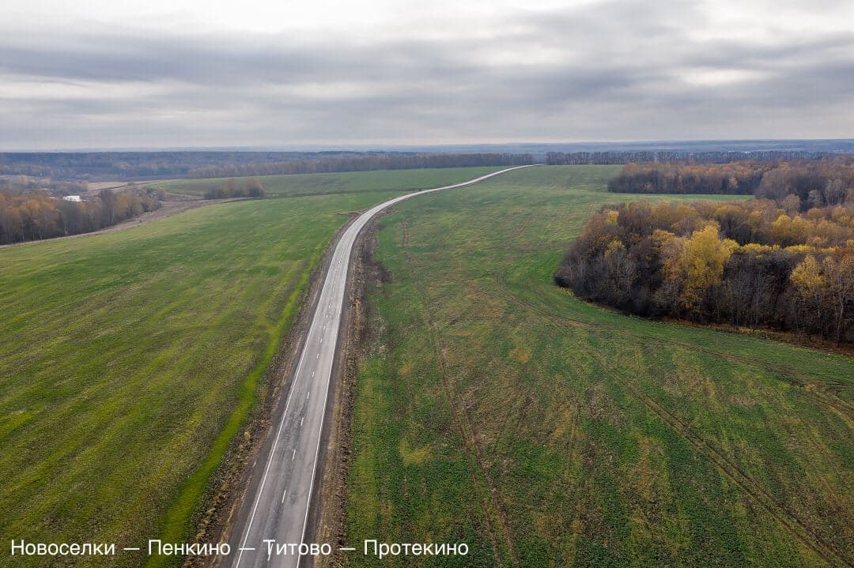
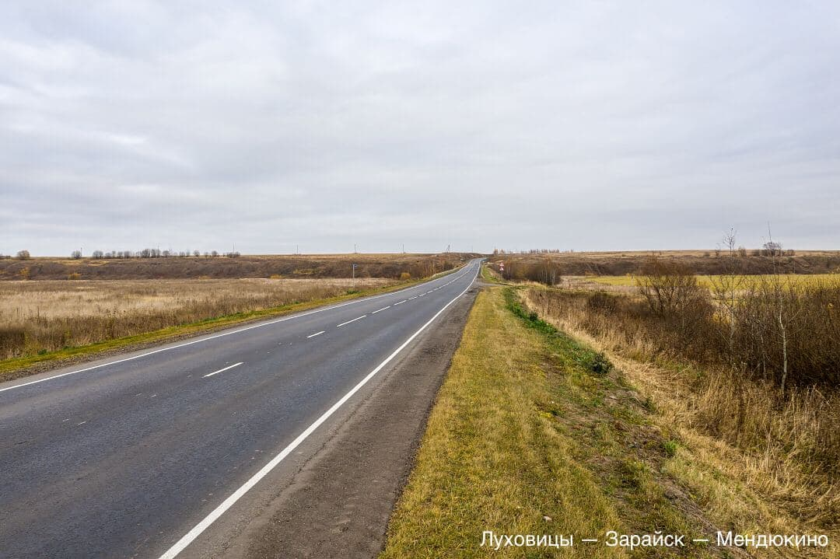
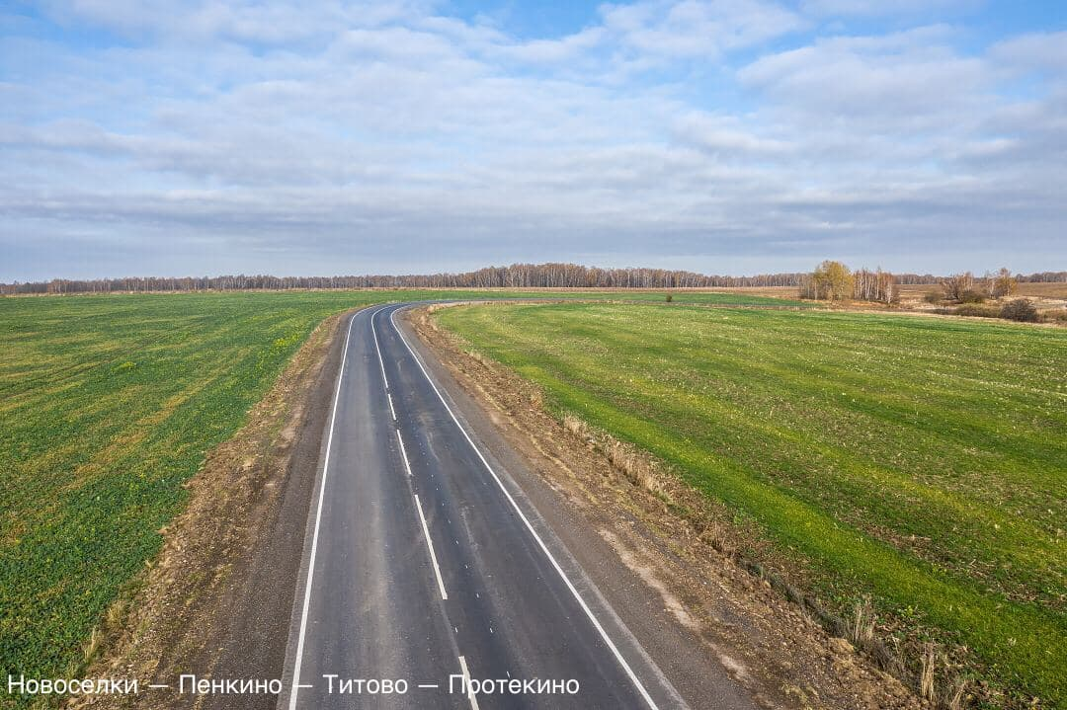
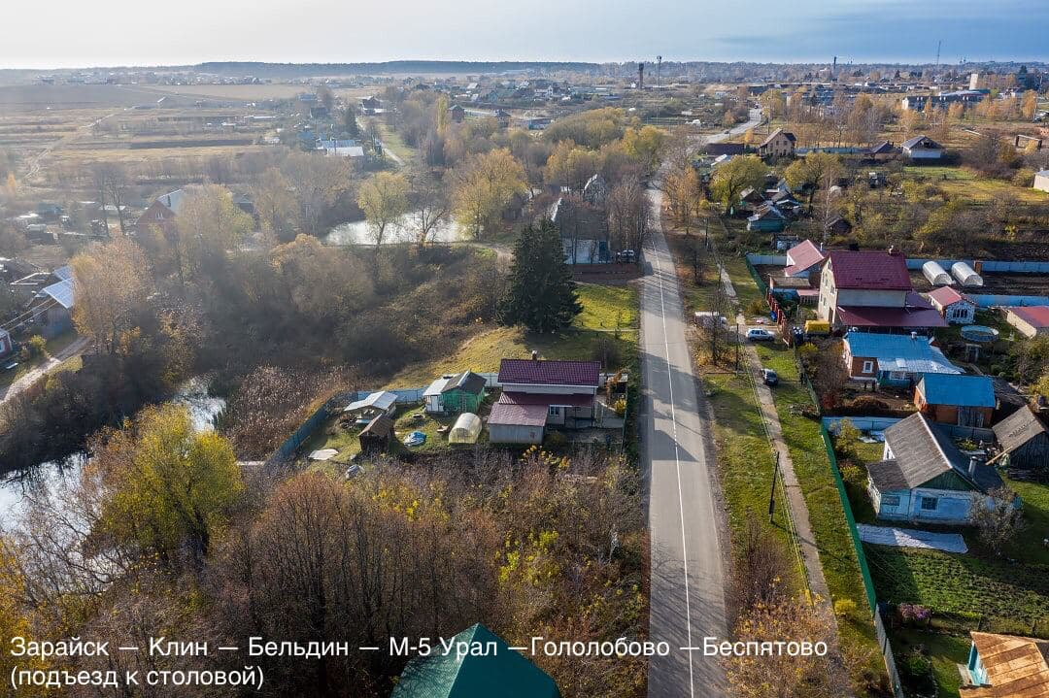
СОЦИАЛЬНО-ЗНАЧИМЫЕ ПРОЕКТЫ
Отремонтировано 8 участков региональных дорог общей протяженностью более 23 километров
За счет средств дорожного фонда с привлечением средств
субсидии из бюджета Московской области израсходовано
28830 тыс.руб.

Slide 77
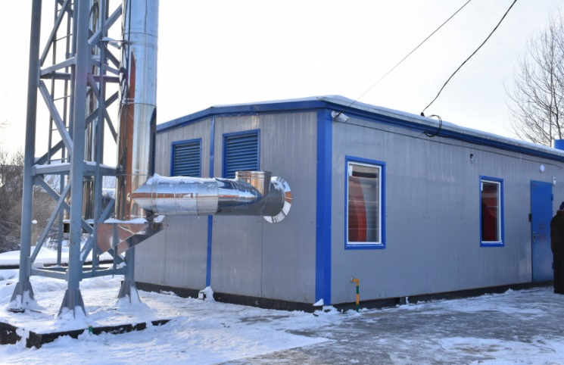
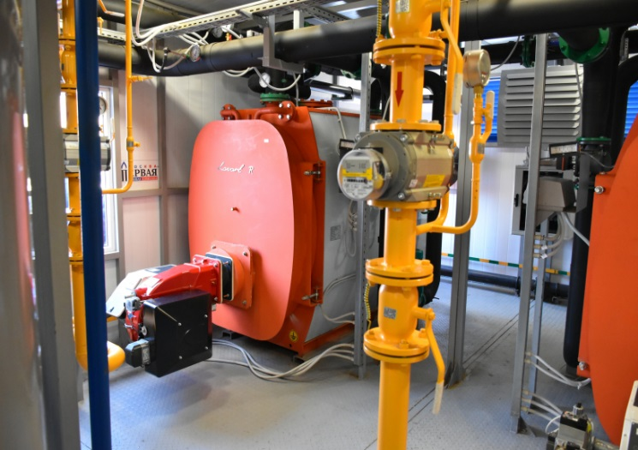
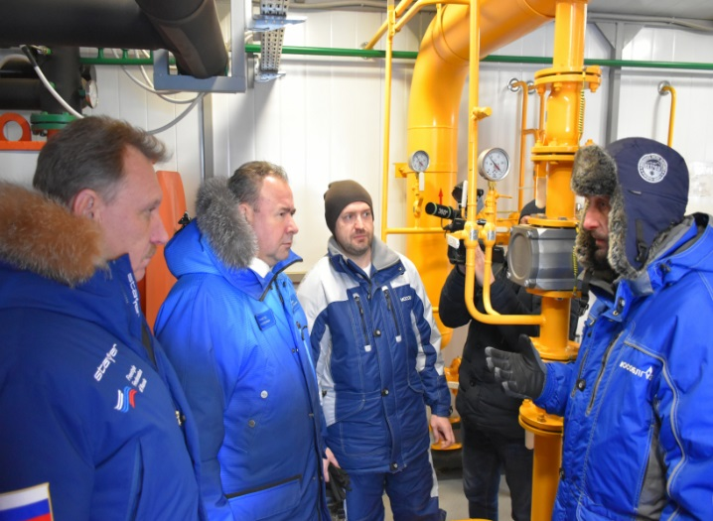
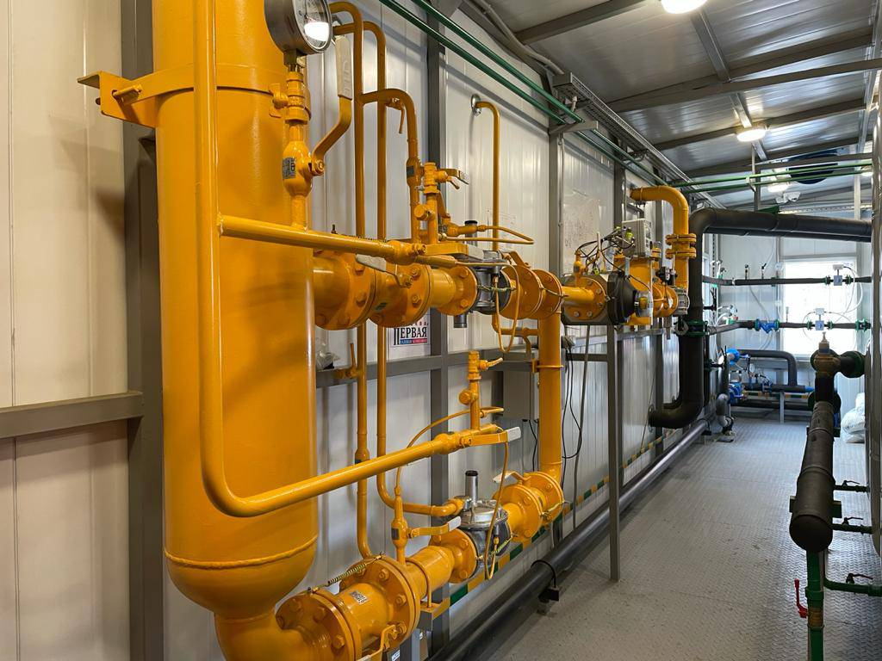
СОЦИАЛЬНО-ЗНАЧИМЫЕ ПРОЕКТЫ
Строительство блочно-модульных котельных со снижением мощности
На строительство 5 блочно-модульных котельных
со снижением мощности (д. Карино,
д. Ерново, д. Гололобово, д.Летуново, д. Новоселки)
израсходовано 6436 тыс.руб.

Slide 78
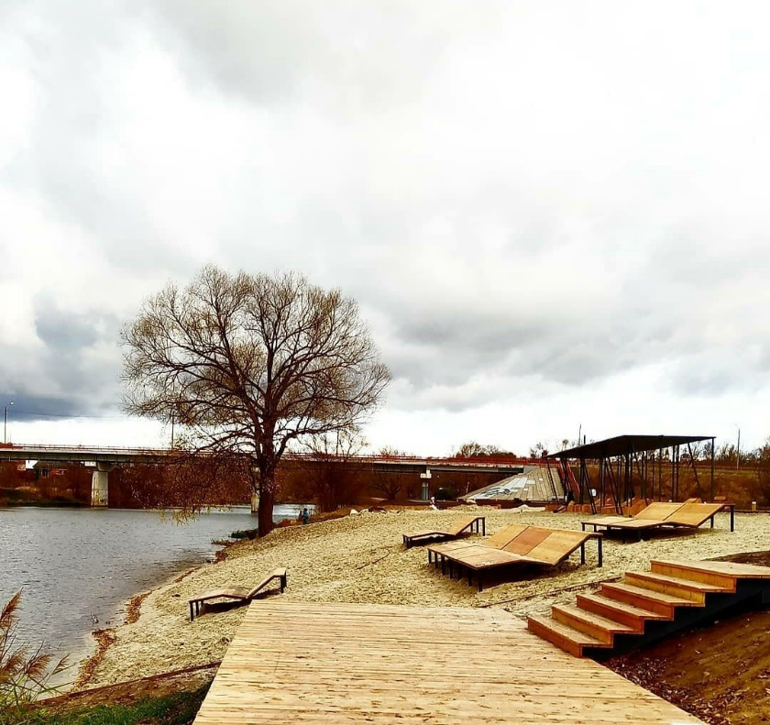
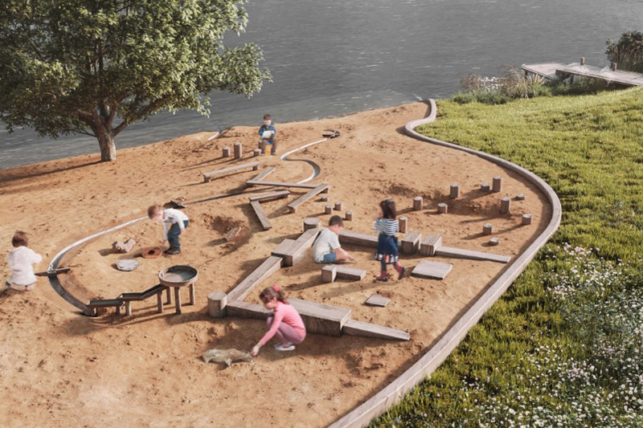
СОЦИАЛЬНО-ЗНАЧИМЫЕ ПРОЕКТЫ
Создание комфортной городской среды
На благоустройство набережной р. Осётр (часть
Территории набережной от взрослого пляжа
до лодочной станции израсходовано 58187,0 тыс.руб.

Slide 79
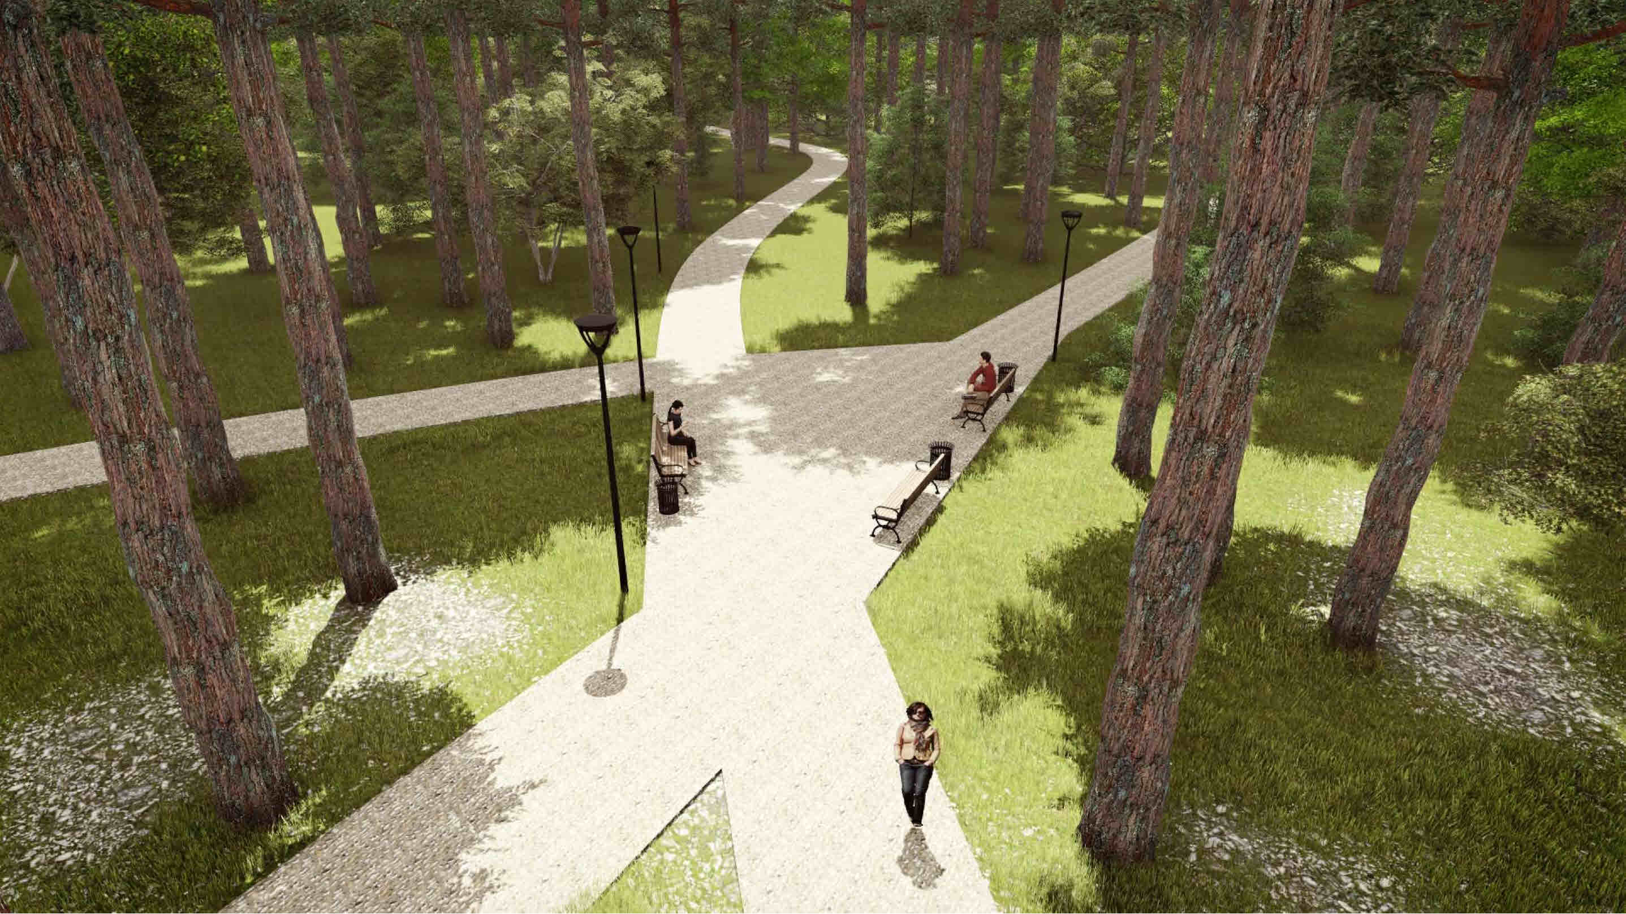
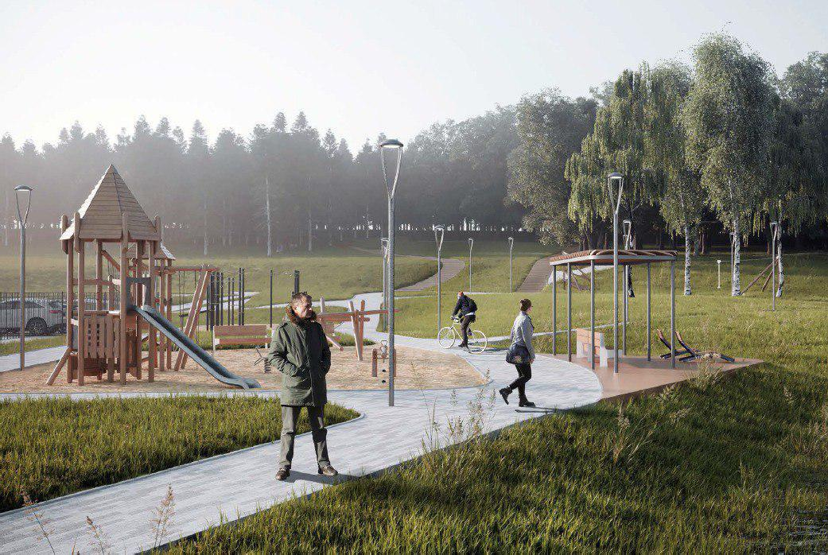
СОЦИАЛЬНО-ЗНАЧИМЫЕ ПРОЕКТЫ
Создание комфортной городской среды
На выполнение строительно-монтажных работ 2-го этапа по благоустройству парковой зоны
ул. Виноградова израсходовано 85659,0 тыс.руб.

Slide 80
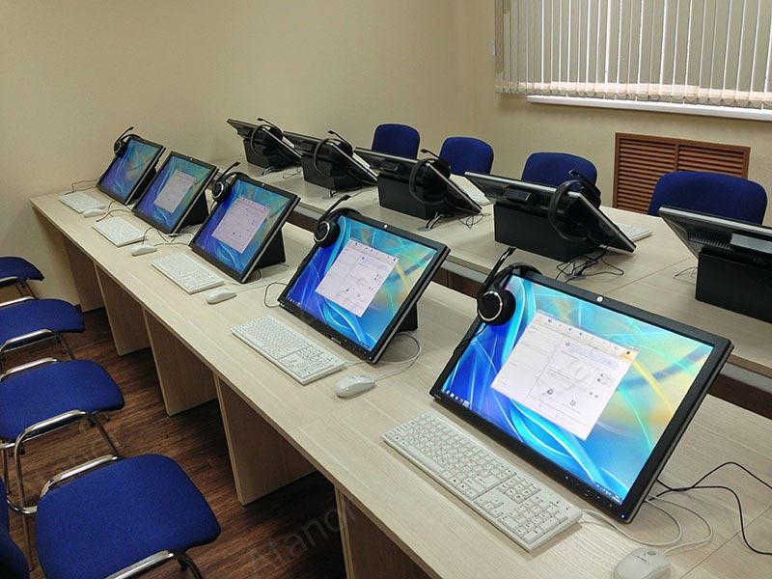
СОЦИАЛЬНО-ЗНАЧИМЫЕ ПРОЕКТЫ
Оснащение планшетными компьютерами общеобразовательных организаций
Оснащение планшетными компьютерами
МБОУ средняя школа № 1 им. Леонова.
Средства Московской области - 511,0 тыс.руб.
Средства местного бюджета - 42,0 тыс.руб.

Slide 81
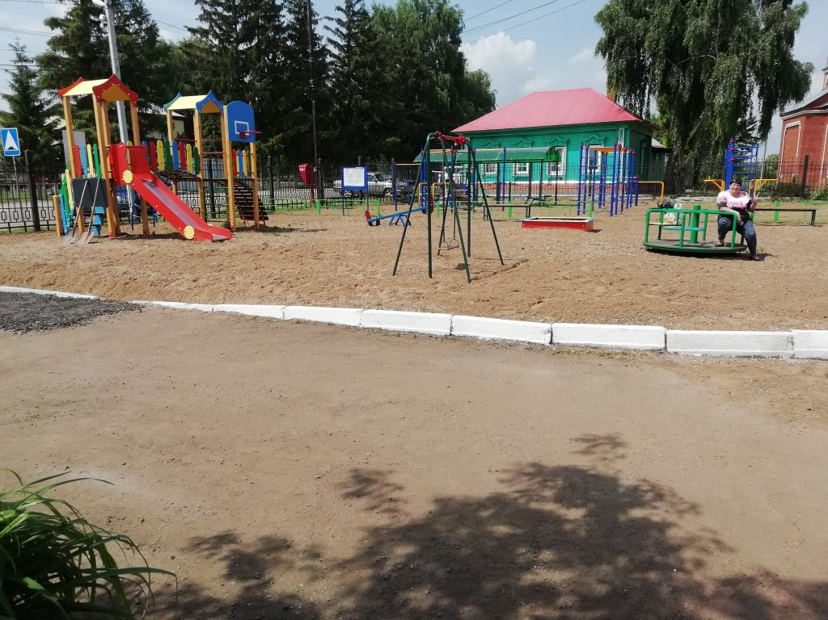
СОЦИАЛЬНО-ЗНАЧИМЫЕ ПРОЕКТЫ
Установка детской игровой площадки
Установка детской игровой площадки в д.Чернево. На реализацию проекта выделены средства из бюджета Московской области
277,8 тыс.руб., из средств местного бюджета 22,2 тыс.руб.

Slide 82
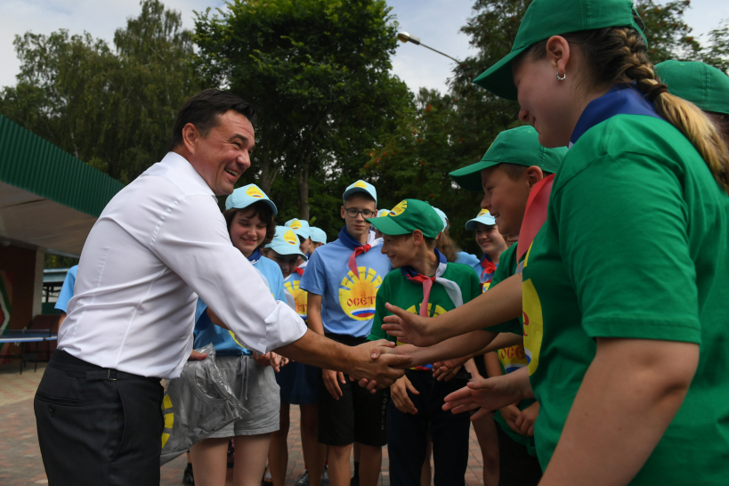
СОЦИАЛЬНО-ЗНАЧИМЫЕ ПРОЕКТЫ
Оздоровление детей
Оздоровление детей произведено на сумму 2129 тыс.руб., в том числе за счет средств областного бюджета 611,0 тыс.руб.
Оздоровилось 257 детей.
На оплату школьных трудовых бригад учащихся в каникулярное время израсходовано 1465 тыс.руб.

Slide 83
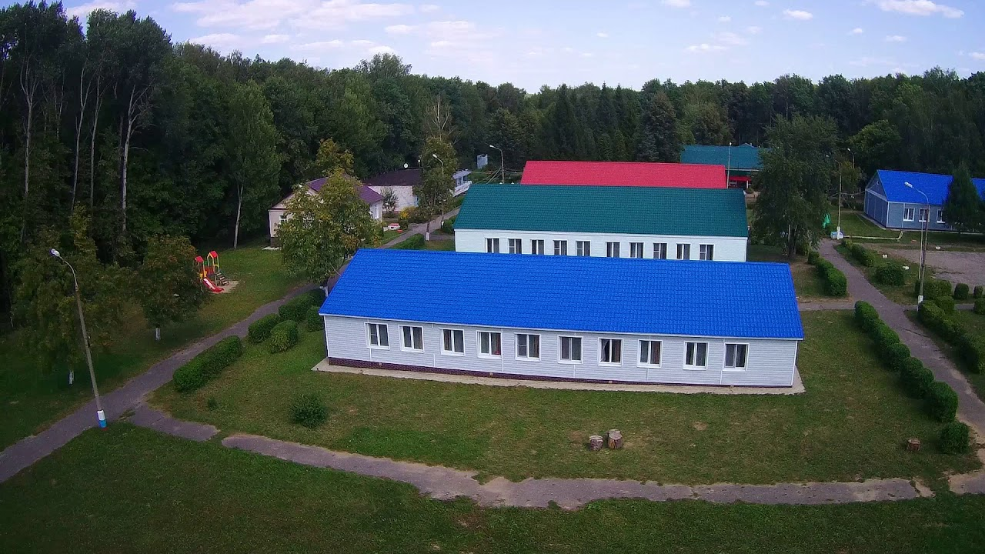
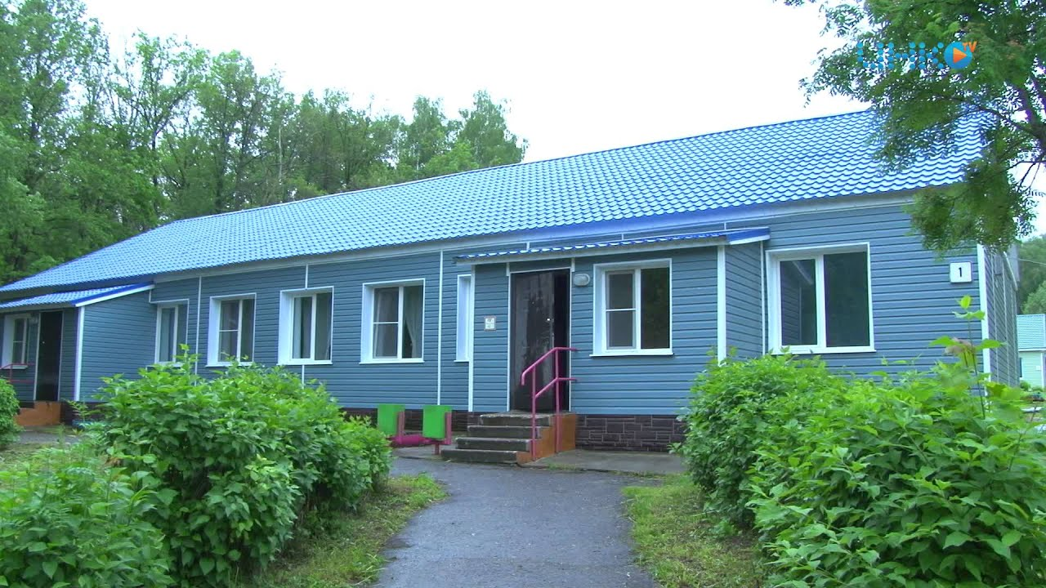
СОЦИАЛЬНО-ЗНАЧИМЫЕ ПРОЕКТЫ
Ремонт детского оздоровительного лагеря
Произведен ремонт детского оздоровительного лагеря «Осётр» в общей сумме 4059,0 тыс.руб., в том числе областной бюджет 1344 тыс.руб., местный бюджет 2715,0 тыс.руб.

Slide 84
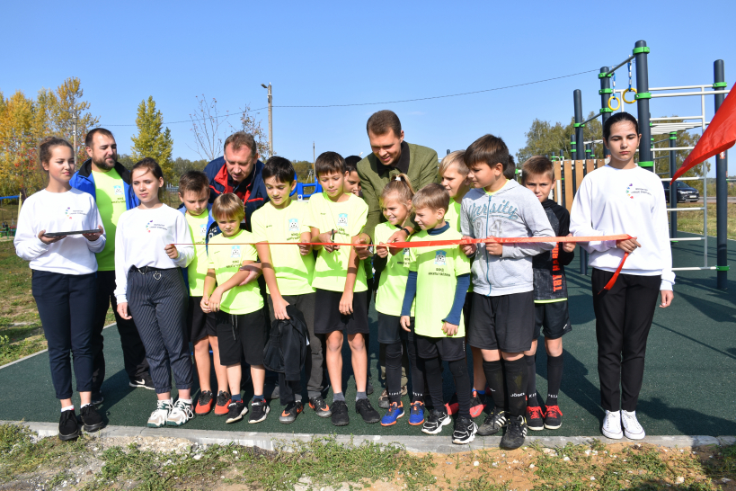
СОЦИАЛЬНО-ЗНАЧИМЫЕ ПРОЕКТЫ
Приобретение и установка спортивной площадки
На приобретение и установку спортивной площадки в
д. Протекино израсходовано 1100,0 тыс.руб., в том числе
областные средства 1019 тыс.руб., местные 81,0 тыс.руб.

Slide 85
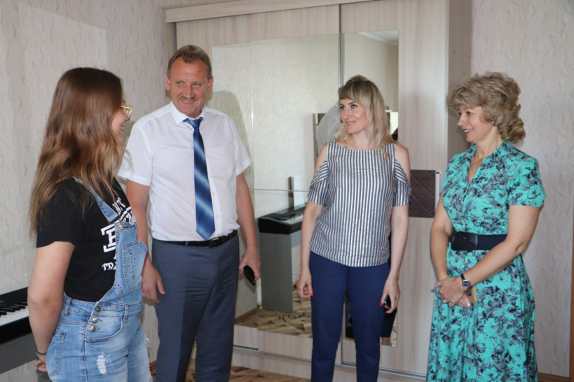
СОЦИАЛЬНО-ЗНАЧИМЫЕ ПРОЕКТЫ
Обеспечение жильём детей-сирот и детей, оставшихся без попечения родителей
На обеспечение жильём детей-сирот и детей, оставшихся без попечения родителей израсходовано 11121,0 тыс.руб. Приобретено жильё для 7 детей.

Slide 86
СОЦИАЛЬНО-ЗНАЧИМЫЕ ПРОЕКТЫ
Обеспечение жильём молодых семей
На обеспечение жильём молодых семей израсходовано 6667,0 тыс.руб., в том числе федеральные средства -1181,0 тыс.руб., областные средства – 2744,0 тыс.руб., местные 2742,0 тыс.руб.
Приобретено 4 квартиры.

Slide 87
Контактная
информация
Орган, ответственный за составление и исполнение бюджета городского округа
Финансовое управление администрации городского округа Зарайск Московской области
Руководитель
Морозова Лидия Николаевна
Местонахождения
Московская область, г. Зарайск, ул. Советская д.23
Контактные телефоны
496-662-48-37
496-662-56-62
Адрес электронной почты
zarfu@mail.ru
Официальный сайт
http://zarrayon.ru
Режим работы
понедельник- пятница: с 8.00 до 17.00, личный прием вторник с 9.00 до 12.00
перерыв с 12.00 до 13.00; суббота, воскресенье- выходной
Ответственный за брошюру
Бзовая Алла Владимировна

